Slide 1
影刀RPA项目事项拆解及案例沉淀规范
2026/05/02
汇报人: 攻克数字

Slide 2
目录
按角色拆解项目事项（影刀RPA项目）
项目阶段 × 角色事项清单（可直接做成SOP）
01
02
CONTENTS
你要的核心：案例沉淀标准（统一模板）
执行机制（保证“有人做、持续做”）
03
04
给你一个可直接宣布的团队规范（可原文发群）
05

Slide 3
按角色拆解项目事项（影刀RPA项目）
01

Slide 4
建议把项目分成6个阶段，每个阶段明确责任角色（RACI思路）
线索与需求识别（售前阶段）
方案与报价（售前转交付）
项目启动与需求澄清
此阶段商务需收集场景信息，判断是否为高价值RPA场景并触发案例库检索，开发则进行快速技术可行性判断并输出《技术可行性要点》，最终产出《场景评估单》和《同类案例引用清单》。
商务基于案例讲解ROI等内容，开发拆解流程步骤等并输出工作量估算，项目经理明确里程碑等，产出《实施方案》《报价说明》《边界与假设清单》。
项目经理组织启动会，确认沟通机制和周报机制，开发进行需求澄清等并提前定义测试用例，产出《需求确认纪要》《流程蓝图图》《测试清单V1》。
开发与联调
验收与交付
复盘与经验沉淀（你最关心）
开发按模块开发并每日自测，记录关键问题与解决方案，项目经理进行进度和风险跟踪，产出《联调记录》和《问题台账》。
开发执行UAT支持等，项目经理组织验收签字和上线确认，产出《验收报告》《上线说明》《操作手册》。
开发输出“项目案例卡”、抽取可复用组件等，商务补充可对外表达内容，项目经理审核完整性并入库，产出《案例卡》《复用资产清单》《复盘报告》。

Slide 5


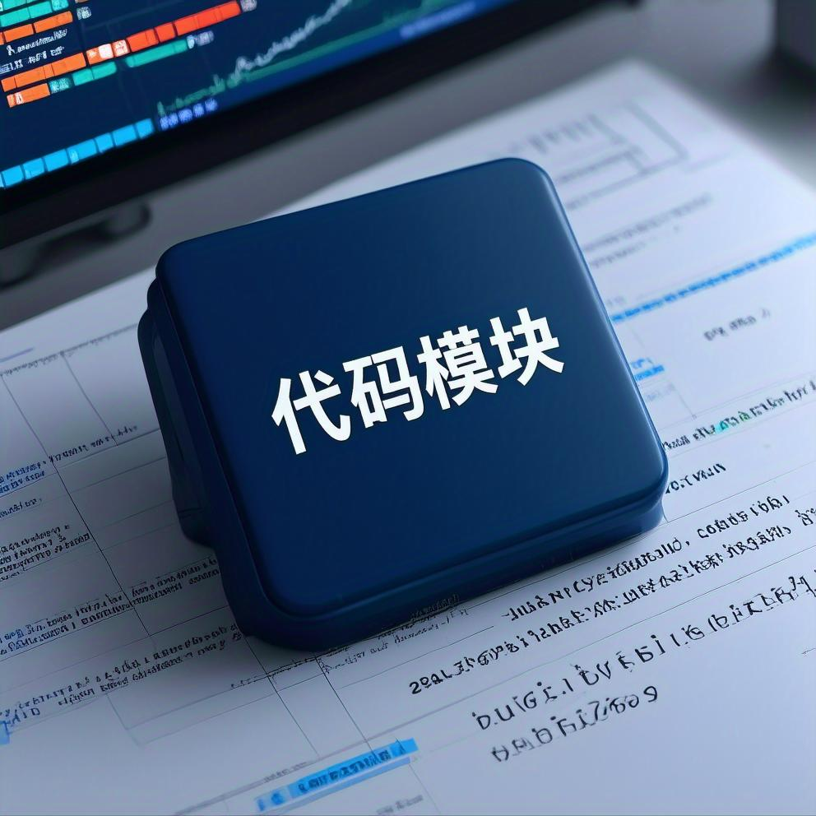
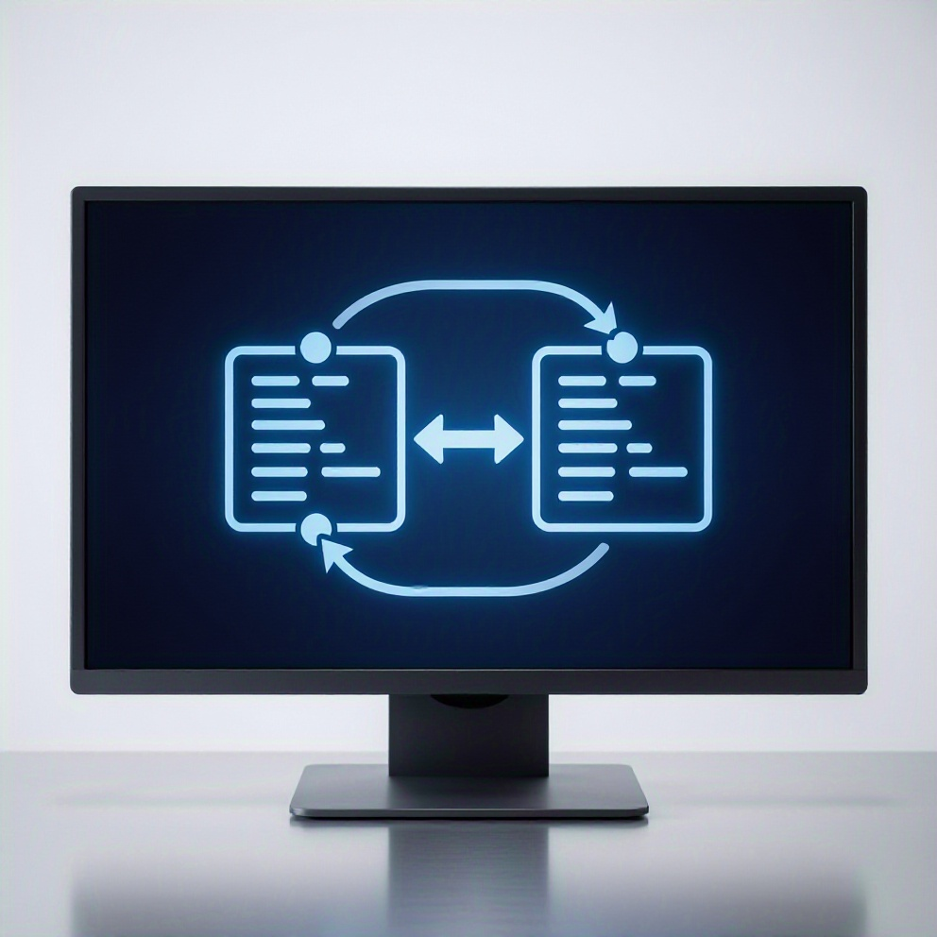
角色定义（可精简为4类）
商务/售前
项目经理
开发（兼测试）
客户接口人
商务/售前在影刀RPA项目中主要负责获取需求、向客户讲解项目价值以及推进签约等工作，在项目前期起着关键的引导和促成作用。
项目经理承担着项目的排期、协调各方资源、把控项目风险以及组织验收等重要职责，保障项目能够按照计划顺利推进和完成。
开发（兼测试）人员负责流程设计、开发、联调、测试等工作，同时还需进行文档沉淀，是项目技术实现和质量保障的重要力量。
客户接口人主要负责确认项目需求、提供相关资料以及进行验收反馈，是项目团队与客户之间沟通的重要桥梁，确保项目符合客户期望。

Slide 6
项目阶段 × 角色事项清单（可直接做成SOP）
02

Slide 7

线索与需求识别（售前阶段）
商务收集场景信息
商务触发“案例库检索”
商务需收集场景的行业、岗位、频次、痛点、现有工具等信息，以此判断是否为高价值RPA场景，即高频、规则明确且数据可获取的场景，为后续项目推进提供基础。
商务要触发“案例库检索”，查看是否有同类成功案例，这有助于在项目前期了解类似项目情况，为项目的可行性和价值评估提供参考。
开发快速技术可行性判断
产出物
开发需进行快速技术可行性判断，包括系统可接入性、账号权限、稳定性等方面，然后输出1页《技术可行性要点》，为项目的技术实现提供依据。
此阶段的产出物为《场景评估单》和《同类案例引用清单》，《场景评估单》可综合评估场景价值，《同类案例引用清单》能为项目提供参考借鉴。

Slide 8




方案与报价（售前转交付）
商务基于案例讲解
开发拆解流程并估算工作量
商务基于案例向客户讲解ROI、交付边界、预期效果，让客户清晰了解项目的价值和收益，以及项目实施的范围和预期成果，促进项目的顺利推进。
开发（兼测试）需拆解流程步骤、异常点、测试要点，并输出工作量估算（标准工时），为项目的成本和进度控制提供依据。
项目经理明确相关内容
产出物
项目经理要明确里程碑、验收标准、双方职责，确保项目有清晰的时间节点、验收要求和各方的责任划分，保障项目顺利实施。
此阶段产出《实施方案》《报价说明》《边界与假设清单》，《实施方案》规划项目实施步骤，《报价说明》明确项目费用，《边界与假设清单》界定项目范围和前提条件。

Slide 9
项目启动与需求澄清
项目经理组织启动会
开发进行需求澄清等工作
产出物
项目经理组织启动会，确认沟通机制和周报机制，确保项目团队成员之间沟通顺畅，能及时了解项目进展，便于及时解决问题和调整计划。
开发（兼测试）进行需求澄清、字段映射、异常流程确认，提前定义测试用例（正常/异常/边界），为项目开发和测试做好准备，保证项目质量。
此阶段产出《需求确认纪要》《流程蓝图图》《测试清单V1》，《需求确认纪要》明确需求内容，《流程蓝图图》展示项目流程，《测试清单V1》为测试工作提供指导。

Slide 10




开发与联调
开发按模块开发并自测
开发（兼测试）按模块进行开发，并每日进行自测，及时发现和解决开发过程中的问题，同时记录关键问题与解决方案，为后续案例库提供资料。
项目经理跟踪进度和风险
项目经理对项目进度和风险进行跟踪，及时掌握项目进展情况，发现潜在风险并采取措施解决，确保项目按计划顺利进行。
产出物
此阶段产出《联调记录》和《问题台账》，《联调记录》记录联调过程，《问题台账》记录项目中出现的问题及解决情况，便于后续复盘和总结。

Slide 11

验收与交付
开发执行UAT支持等工作
项目经理组织验收签字等
产出物
开发（兼测试）执行UAT支持、修复问题、提供操作手册，确保项目在用户验收测试阶段顺利进行，为用户提供使用指导。
项目经理组织验收签字、上线确认，标志着项目达到交付标准，正式上线使用，确保项目顺利交付给客户。
此阶段产出《验收报告》《上线说明》《操作手册》，《验收报告》确认项目验收情况，《上线说明》指导项目上线操作，《操作手册》为用户提供使用指南。

Slide 12

复盘与经验沉淀（你最关心）
开发输出“项目案例卡”
开发抽取可复用组件/脚本模板
商务补充可对外表达内容
项目经理审核并入库
产出物
开发（兼测试，主责）输出“项目案例卡”，对项目进行总结和沉淀，记录项目的关键信息和经验，为后续项目提供参考。
开发（兼测试）抽取可复用组件/脚本模板，提高项目开发效率，降低开发成本，同时促进知识的共享和复用。
商务补充可对外表达的内容，如价值点、收益数据等，为项目的宣传和推广提供素材，提升项目的影响力。
项目经理审核案例卡的完整性，将其存入知识库，便于后续查询和使用，同时推动项目经验的沉淀和积累。
此阶段产出《案例卡》《复用资产清单》《复盘报告》，《案例卡》总结项目经验，《复用资产清单》记录可复用的资源，《复盘报告》对项目进行全面复盘。

Slide 13
你要的核心：案例沉淀标准（统一模板）
03

Slide 14

建议每个项目至少沉淀2 - 3张“案例卡”
沉淀数量要求
为确保案例的有效积累和充分展示，建议每个影刀RPA项目至少沉淀2 - 3张“案例卡”，以全面呈现项目的特点、成果和经验，为后续项目提供参考。

Slide 15
《案例卡》字段（强制）
基本信息
案例卡的基本信息字段需包含客户行业、场景名称、交付时间，这些信息能让使用者快速了解案例的背景、适用场景和完成时间，为案例的筛选和应用提供基础。
场景痛点
场景痛点字段要体现原流程的耗时、人力投入和错误率等情况，清晰展示项目实施前存在的问题，凸显RPA流程实施的必要性和价值。
解决方案
解决方案字段需对RPA流程进行3 - 6步的简述，详细说明如何通过RPA技术解决原流程中的痛点，为类似项目提供可借鉴的操作步骤。
技术要点
技术要点字段涵盖系统类型、登录方式、关键节点和异常处理等内容，帮助技术人员深入了解项目的技术实现细节，以便在其他项目中进行复用和优化。
成果数据
成果数据字段记录节省工时、效率提升、稳定运行周期等信息，直观展示RPA项目实施后的效果，为项目的评估和推广提供有力的数据支持。
演示素材
演示素材字段包含截图、短视频、流程图等，通过直观的视觉资料，更清晰地展示RPA流程的操作过程和效果，便于理解和沟通。
可复用资产
可复用资产字段列举脚本模块、配置模板、测试用例等，方便后续项目直接使用这些资产，提高开发效率，降低成本。
风险与避坑
风险与避坑字段总结实施中遇到的问题和处理策略，为其他项目提供经验教训，避免重复踩坑，提高项目实施的成功率。
商务话术建议
商务话术建议字段提供适合售前讲解的3句话，帮助商务人员在与客户沟通时，更准确、有效地传达项目的价值和优势，促进项目签约。

Slide 16
执行机制（保证“有人做、持续做”）
04

Slide 17
机制建议（简单有效）
制定明确时间节点
规范案例库管理
纳入考核指标
为确保案例沉淀工作有序进行，需制定明确的时间节点。如规定项目验收后3个工作日内开发（兼测试）提交案例卡，项目经理24小时内审核，让各环节有清晰的时间指引。
对案例库进行规范化管理，统一放在“案例库目录”，按行业 - 场景 - 年份命名。这样便于案例的有序存储和快速检索，提升复用效率。
把“案例沉淀完成率”纳入项目关闭标准，以此增强团队成员对案例沉淀工作的重视程度，保证案例沉淀工作能够持续、有效地开展。

Slide 18

规定：每个项目验收后3个工作日内，开发（兼测试）必须提交案例卡
提交案例卡
在每个项目验收后的3个工作日内，开发（兼测试）人员需承担起责任，提交案例卡。这是案例沉淀工作的关键环节，能及时记录项目经验和成果。

Slide 19

审核：项目经理24小时内审核完整性
审核案例卡完整性
项目经理需在24小时内对开发（兼测试）提交的案例卡进行完整性审核。通过严格审核，确保案例卡内容准确、全面，为后续入库和复用提供可靠基础。

Slide 20

入库：统一放在“案例库目录”，按行业 - 场景 - 年份命名
案例入库
案例审核通过后，要统一放在“案例库目录”，并按照行业 - 场景 - 年份进行命名。这样的入库方式有助于案例的分类管理和快速查找，方便后续的复用。

Slide 21
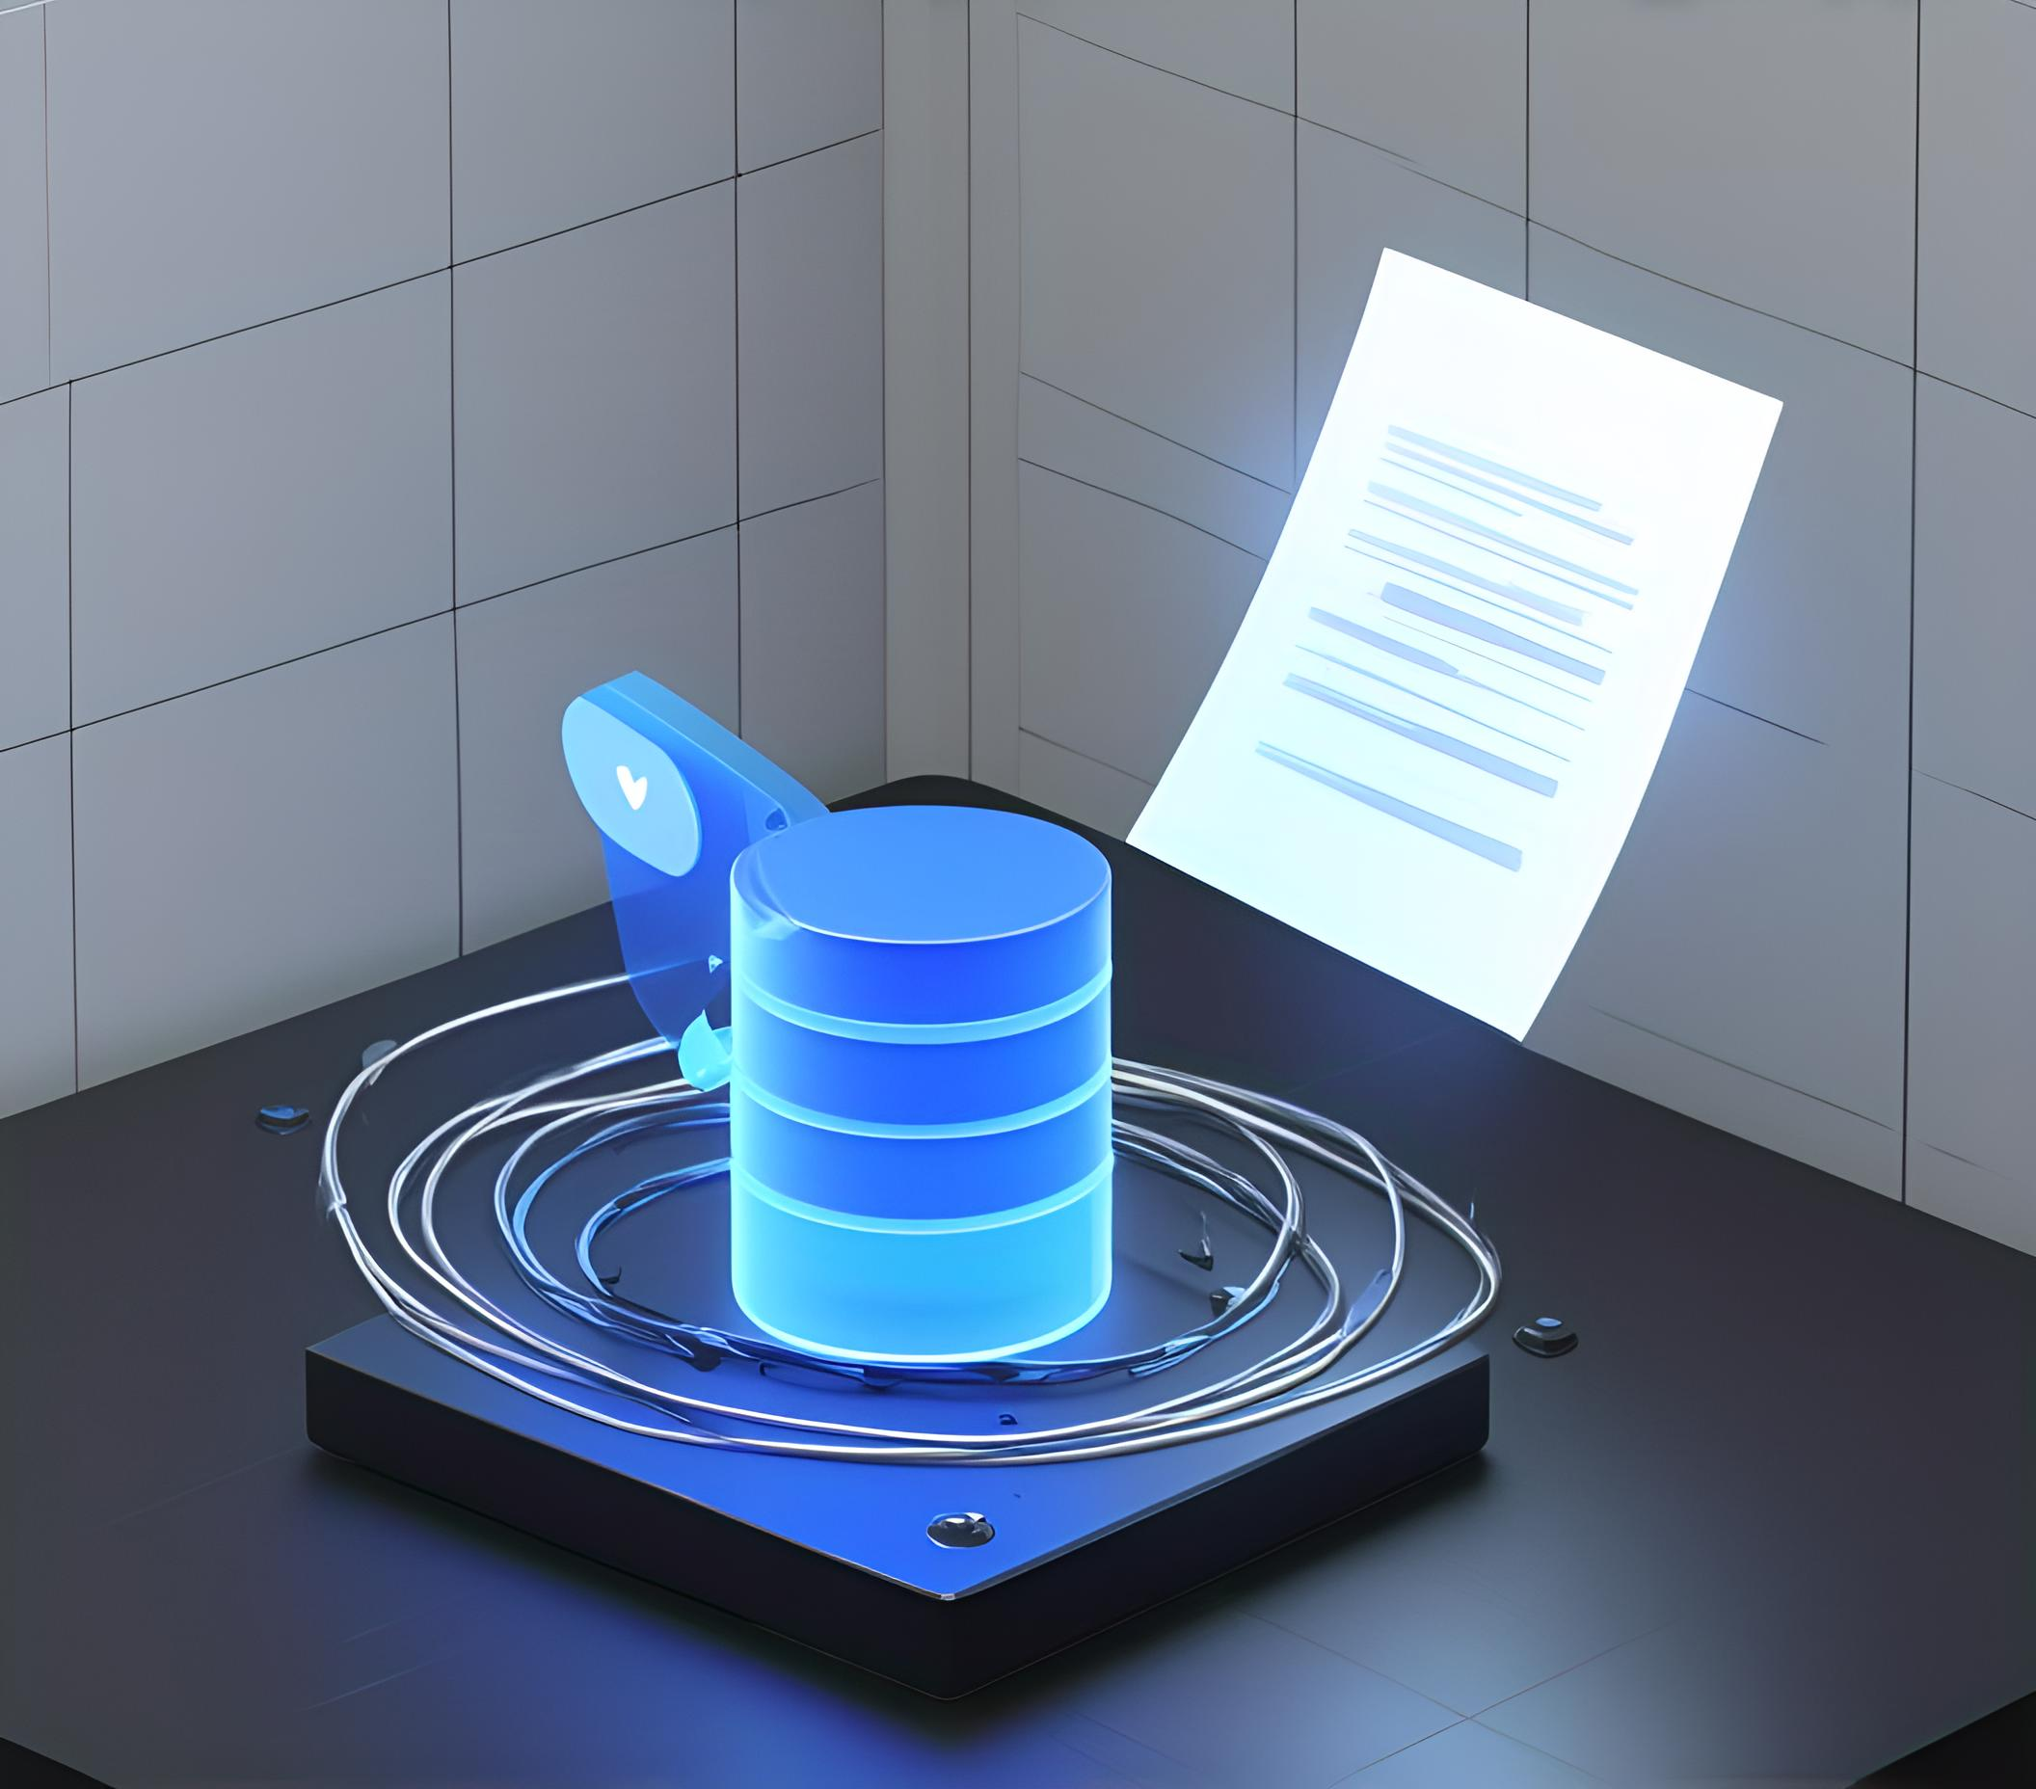
复用：商务在售前必须先检索案例库，再准备客户沟通材料
检索案例库
商务人员在售前阶段，必须先检索案例库，再准备客户沟通材料。通过参考案例库中的成功案例，能更好地向客户展示解决方案和价值，提高沟通效果。

Slide 22

考核：把“案例沉淀完成率”纳入项目关闭标准
考核案例沉淀完成率
将“案例沉淀完成率”纳入项目关闭标准，促使团队成员重视案例沉淀工作。只有达到规定的案例沉淀完成率，项目才能标记为完成，以此保证案例沉淀工作的落实。

Slide 23
给你一个可直接宣布的团队规范（可原文发群）
05

Slide 24
所有RPA项目必须执行“交付 + 沉淀”双闭环
项目交付
案例沉淀
在影刀RPA项目中，需完成从线索与需求识别、方案与报价、项目启动与需求澄清、开发与联调、验收与交付等一系列交付流程，确保项目顺利落地。
项目完成交付后，要进行案例沉淀，开发（兼测试）输出“项目案例卡”，商务补充可对外表达内容，项目经理审核后入知识库，实现沉淀环节。

Slide 25


开发（兼测试）为案例沉淀第一责任人
流程设计与开发
开发（兼测试）负责流程设计、开发、联调、测试等工作，在项目各个阶段发挥重要作用，为案例沉淀提供基础数据和信息。
文档沉淀
在项目过程中，开发（兼测试）要记录关键问题与解决方案，项目验收后3个工作日内输出“项目案例卡”，抽取可复用组件/脚本模板。

Slide 26


未提交案例卡的项目不得标记“完成”
案例卡提交规定
案例卡审核入库
项目验收后，开发（兼测试）需在3个工作日内提交案例卡，项目经理24小时内审核完整性，未提交案例卡的项目不能标记为完成。
审核通过的案例卡统一放在“案例库目录”，按行业 - 场景 - 年份命名，确保案例的规范管理和有效复用。

Slide 27


商务在客户沟通前必须引用至少1个同类案例
案例库检索
案例引用沟通
商务在售前必须先检索案例库，了解是否有同类成功案例，为客户沟通做好充分准备，提高沟通效率和效果。
在与客户沟通时，商务要引用至少1个同类案例，通过案例讲解ROI、交付边界、预期效果，增强客户对项目的信心。

Slide 28

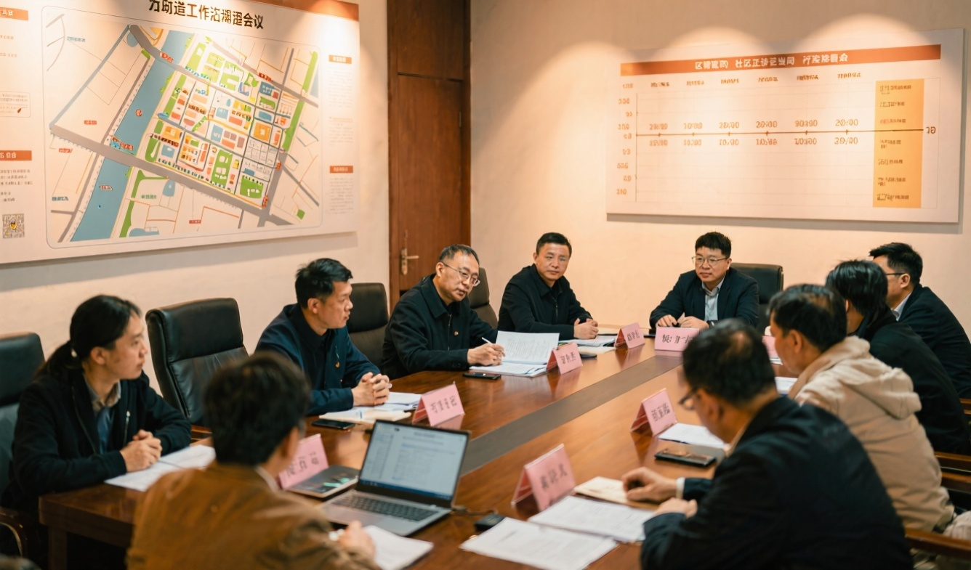
每月做一次“案例复盘会”，更新高频场景标准包
案例复盘总结
高频场景更新
每月组织一次案例复盘会，对项目案例进行总结分析，提炼可复用的经验和成果，为后续项目提供参考。
根据案例复盘结果，更新高频场景标准包，不断优化项目流程和解决方案，提高项目的交付质量和效率。

Slide 29
谢谢
THE END

